Slide 1

Lung Comparison Image Processing
Abianto Wibisono (00000007344)
Sherwin (00000006001)

Slide 2
Latar Belakang Masalah
Pada masa sekarang, Digital Image Processing atau biasa disebut dengan pengolahan citra digital sudah banyak diterapkan di berbagai aspek dalam bidang ilmu computer sera ilmu medis. Citra sendiri merupakan representasi dari suatu objek yang dapat diabadikan dengan menggunakan berbagai media, beberapa dengan menggunakan kamera dan CT - scan. Dalam pengolah citra digital, ada banyak hal yang dapat dilakukan pada sebuah citra, misalnya : slicing, erosion, blur, dilation, brightness editing, contrast stretching, rotating, grayscalling, color manipulation dan lain sebagainya.

Slide 3
Perkembangan teknologi saat ini membuat perubahan yang besar pada dunia medical, dalam dunia medis dokter mengambil gambar bagian tubuh pasien yang di diagnosa menggunakan suatu citra digital,tetapi seringkali terjadi gangguan pada hasil citra yang diambil. Gangguan ini dapat berupa adanya noise pada citra, pencahayaan yang kurang baik sehingga menghasilkan citra yang terlalu gelap ataupun terlalu terang sehingga dokter akan mengalami kesulitan dalam mengambil kesimpulan tentang hasil diagnosa tersebut. Gangguan - gangguan tersebut dapat kita kurangi dengan memperbaiki citra tersebut dengan cara memanipulasi nilai-nilai pixel pada citra tersebut sehingga hasilnya lebih baik daripada sebelumnya.

Slide 4
Dari uraian diatas, kami akan melakukan riset melalui pembuatan project pada salah satu ilmu di bagian medis yaitu memudahkan pembacaan hasil ct-scan paru paru khususnya pendeteksian ke abnormalan pada paru-paru agar dapat terlihat dengan jelas dengan memberi judul “Lung Comparison Image Processing”.
Project tersebut kita lakuka dengan menggunakan Visual Studio berbasis C++ dengan beberapa method yang ada seperti bit plane slicing, erosion, median blur, dilation, dan canny edge

Slide 5
Glosarium
Bit Plane Slicing : menyoroti kontribusi yang dibuat untuk penampilan total pada suatu gabar dengan bit tertentu. Digunakan untuk mengisolasi gambar asli dan mendapatkan gambar dalam data black & white.
Median blur : salah satu filtering non-linear yang mengurutkan nilai intensitas sekelompok pixel, kemudian mengganti nilai pixel yang diproses dengan nilai mediannya. Digunakan untuk manfaat mengurangi noise serta memperhalus pendeteksian gambar.

Slide 6
Dilation : suatu proses menambahkan piksel pada batasan objek dalam suatu citra sihingga apabila dilakukan operasi maka citra hasilnya akan lebih besar ukurannya dibandingkan dengan citra aslinya.
Erosion : proses ini akan membuat ukuran sebuah citra menjadi lebih kecil. Erotion akan memindahkan piksel pada batasan-batasan objek yang akan di erotion. Pada dilation ataupun erotion, jumlah piksel yang ditambah atau dihilangkan bergantung pada ukuran dan bentuk structuring element yang digunakan untuk memproses citra tersebut.

Slide 7
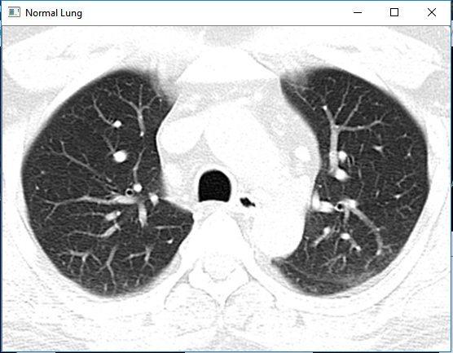
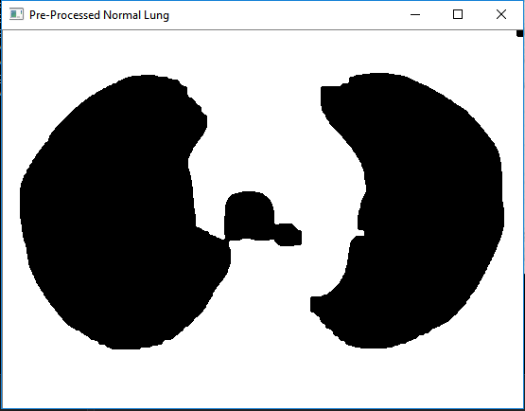
Screenshot hasil

Slide 8
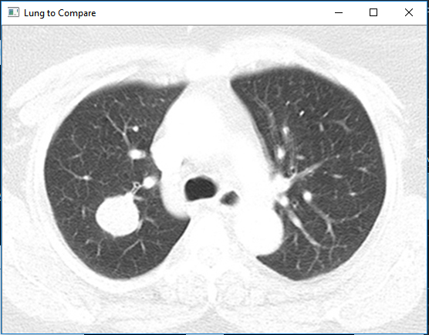
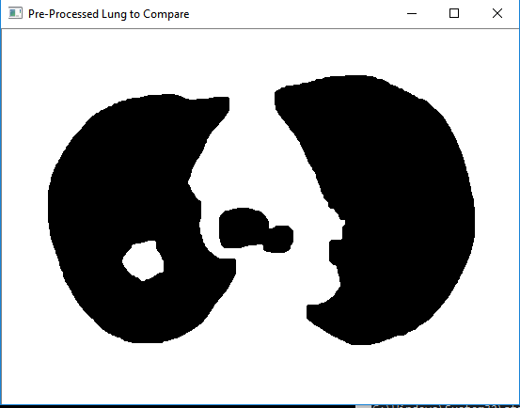
Screenshot hasil

Slide 9
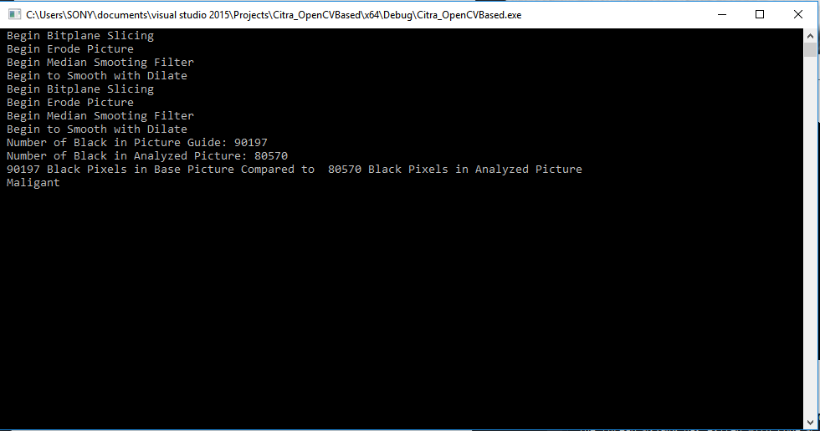
Screenshot hasil

